Slide 1
Адам Сміт
Презентацію підготував
Учень 11 класу
Закопайко Іван

Slide 2
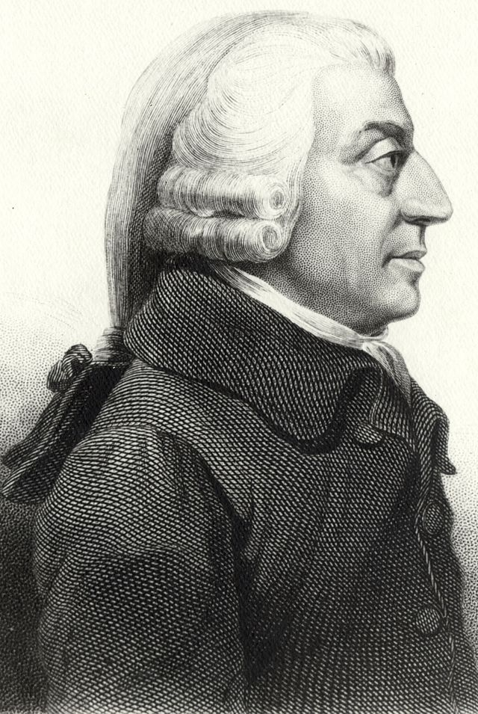
Біографія економіста
Ада́м Сміт народився 5 червня 1723 року— шотландський економіст і філософ-етик; засновник сучасної економічної теорії. Головна праця — «Дослідження про природу і причини багатства народів», видана 1776 року.

Slide 3
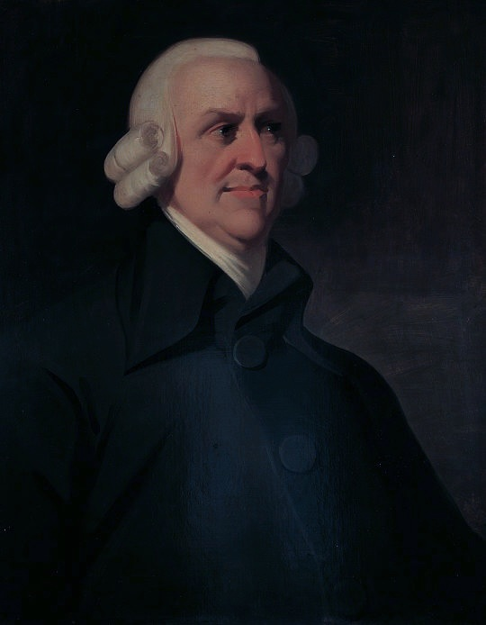
Раннє життя
Адам Сміт народився у родині митного чиновника. Його батько, якого також звали Адам Сміт, помер за 2 місяці до народження сина, мати — Маргарет Дуглас. Передбачається, що Адам був єдиною дитиною в сім'ї, оскільки ніде не знайдено записів про його братів і сестер. Вважалось, що школа в Керколді була одна з найкращих тогочасних шкіл Шотландії, і Адама з дитинства оточували книги.

Slide 4
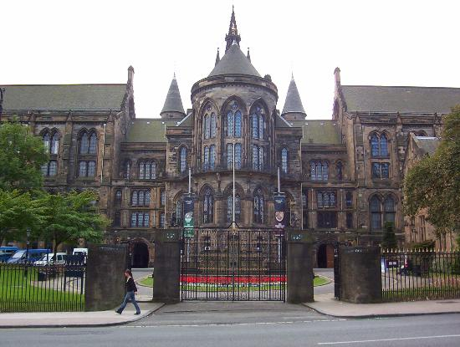
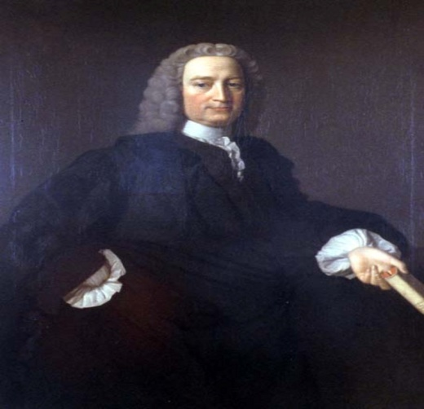
Навчання в університетах
У віці 14 років вступив до Університету Глазго, де два роки вивчав етичні основи філософії під керівництвом Френсіса Хатчісона. На першому курсі він вивчав логіку (що було обов'язковою вимогою), далі перейшов до класу моральної філософії; вивчав давні мови (особливо давньогрецьку), математику, астрономію, мав репутацію дивної, але розумної людини. У 1740 році Адам виграє стипендію на продовження навчання в Бейлліол-коледжі одного із найстаріших коледжів Оксфордського університету. Сміт критично відгукувався про якість навчання в Оксфорді, вважаючи її значно гіршою, ніж в Глазго. В «Багатстві народів» Адам Сміт писав, що «В Оксфордському університеті більшість професорів вже протягом багатьох років відмовились від всього, навіть від видимості викладання». В Оксфорді, Адам отримав доступ до величезної бібліотеки, тому присвячував свій час читанню книжок. Ближче до кінця навчання, через нервові зриви, Адам серйозно захворів. Він кидає навчання у Оксфорді в 1746 році, не чекаючи закінчення своєї стипендії. Влітку 1746 після повстання прихильників Стюартів він поїхав в Керколді, де два роки займався самоосвітою.
Університет Глазго
Френсіс Хатчісон

Slide 5


Теорія рівноваги на ринку
Яку вартість та ціну мають товари на ринку? Сміт з'ясовує, що необхідно розрізняти дві характеристичні вартості: вартість обміну та споживчу. Речі, які мають велику ціну обміну, не мають споживчої вартості (діамант), і навпаки (наприклад, вода), оскільки обмінна вартість є визначальною для ціноутворення на ринку. При цьому, робота є справжнім масштабом для обмінної вартості товару. Тільки в погано розвитому суспільстві робоча теорія як база ціноутворення мала би значення. На вищому рівні розвитку додатково враховуються рента за землю та прибуток. Таким чином, цінам, прибуток та рента на землю визначають ціну товару і тільки зміна рівноваги між попитом та пропозицією може на короткий час змінити її, проте, довгостроково буде конвертувати до природної ціни.

Slide 6
Економічно-політичні наслідки
Економічно-політичні наслідки будь-які недосконалості, наприклад, монополізацію ринку необхідно усувати. Держава є охоронцем природного порядку та приватної власності . Окрім суверенних завдань, зокрема, забезпечення діючого права в країні та захист зовнішніх інтересів, держава не може нічого зробити краще за ринок. Вважається, що Сміт передбачав негативні наслідки спеціалізації й тому вимагав примусове «освічення» простого населення таким чином, щоб людина із найнижчого прошарку суспільства мала можливість піднятися на більш вищий, отже, він не був прихильником держави-нічного сторожа. «Жодне суспільство не може квітнути та бути щасливим, якщо більшість людей є бідними».

